Slide 1



Slide 2

PRINCIPALES FUNCIONES
          De conformidad con las normas que regulan su funcionamiento, las principales funciones de la Secretaría Privada de la Presidencia son:
          Atender los asuntos de carácter privado del Presidente de la República
          Llevar el registro y control de las audiencias e invitaciones del Presidente de la República
          Atender el despacho en asuntos que se dirijan al Presidente de la República
          Apoyar la gestión o trámite de los asuntos que se sometan a su consideración, orientándolos conforme a su naturaleza hacia los distintos despachos ministeriales, o en su caso, a las dependencias del Estado a que corresponden estos asuntos.
          Brindar atención a los planteamientos que se les presentan en forma individual.
          Atender los asuntos y relaciones políticas que le encomiende el Presidente de la República.

Slide 3
PRINCIPALES OBJETIVOS
  Para el cumplimiento de sus funciones y satisfacer las necesidades de la población, la Secretaría Privada de la Presidencia debe cumplir con el siguiente objetivo:
          El objetivo principal de la Secretaría Privada de la Presidencia, es servir de enlace en los asuntos que se dirijan al Presidente de la República de Guatemala, orientándolos conforme a su naturaleza, hacia distintas dependencias del Estado, cuya competencia les permite conocer los mismos.

Slide 4
CIFRAS GENERALES DEL PRESUPUESTO AL SEGUNDO CUATRIMESTRE 2023
  Presupuesto vigente total:
  Presupuesto ejecutado (utilizado):
  Saldo:
  Q. 15,500,000.00
  Q. 9,181,004.70
  Q. 6,318,995.30

Slide 5
CIFRAS GENERALES DEL PRESUPUESTO AL SEGUNDO CUATRIMESTRE 2023
  Porcentaje de ejecución:
  59.23%

Slide 6
¿EN QUÉ SE UTILIZA EL PRESUPUESTO?
El presupuesto de la Secretaría Privada de la Presidencia esta destinado al funcionamiento y la adquisición de diferentes bienes o servicios que son necesarias para cumplir con las finalidades de la institución.
Para mostrar de forma ordenada a la población en qué se utiliza el dinero, el gasto del sector público se muestra por grupos de gasto.
El gasto se divide
en 6 grupos

Slide 7
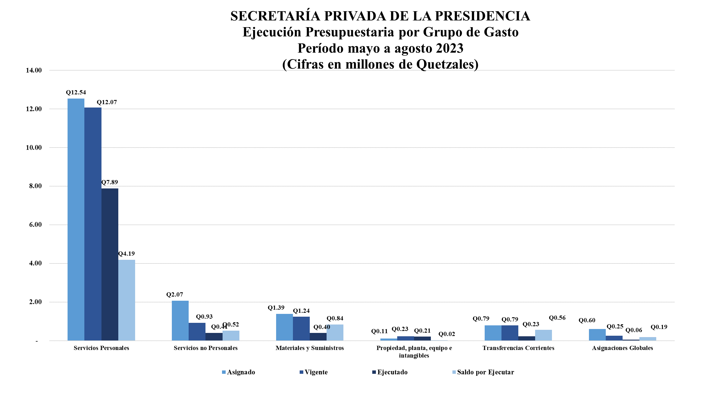
EJECUCIÓN PRESUPUESTARIA POR GRUPO DE GASTO AL SEGUNDO CUATRIMESTRE 2023
* Cifras en millones de Quetzales

Slide 8

¿CUÁL ES LA IMPORTANCIA DEL PAGO DE SERVIDORES PÚBLICOS?
Los fondos utilizado en el pago de servidores públicos (grupo 0), aunque se clasifica como un gasto de funcionamiento, en realidad, constituye el medio para prestar servicios a la población beneficiaria, y con ello, satisfacer las necesidades sociales; a través de la contratación de Servicios Técnicos y Profesionales, y personal administrativo que brinda los servicios de atención a la población.

Slide 9
PAGO DE SALARIOS A SERVIDORES PÚBLICOS AL SEGUNDO CUATRIMESTRE
Presupuesto vigente total para el pago de servidores públicos
  Q. 12,072,629.00
Presupuesto utilizado al segundo cuatrimestre 2022 para el pago de servidores públicos
  Q. 7,887,475.99
Saldo para el pago de servidores públicos
  Q. 4,185,153.01
Este rubro constituye el 65.33% del total del presupuesto de la Secretaría Privada de la Presidencia

Slide 10

¿EN QUÉ INVIERTE LA SECRETARÍA PRIVADA DE LA PRESIDENCIA?
La Secretaría Privada de la Presidencia invierte en la adquisición de equipo, licencias y programas para computadoras, entre otros, que sirven para prestar servicios a la población.
Asimismo, invierte en mejoras y reparaciones de equipos propiedad de la Institución.
La inversión se divide principalmente en adquisición de mobiliario y equipo.

Slide 11
¿MONTO UTILIZADO DE INVERSIÓN A LA FECHA?
Presupuesto vigente total para la inversión
  Q. 227,900.00
Presupuesto utilizado al segundo cuatrimestre 2022 para la inversión
  Q. 205,555.55
Saldo para la inversión
  Q. 22,344.45
Este rubro constituye el 90.20% del presupuesto vigente de este grupo de gasto

Slide 12

¿QUÉ FINALIDADES ATIENDE LA SECRETARÍA PRIVADA DE LA PRESIDENCIA?
Los recursos públicos se utilizan con fines específicos para el cumplimiento de los objetivos sociales y económicos del Estado que impactan directamente en la población.
Cada entidad atiende y prioriza las finalidades que le corresponden de conformidad con la ley. En el caso de la Secretaría Privada de la Presidencia, destina su presupuesto a los Servicios Públicos Generales.
La principal finalidad que se atiende es Servicios Públicos con un 59.23% del presupuesto total de la Secretaría Privada de la Presidencia.

Slide 13
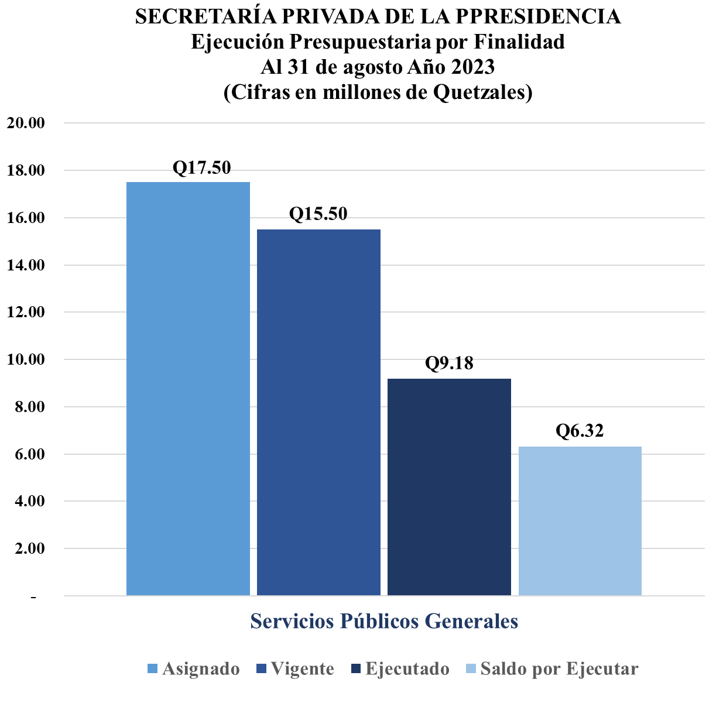
EJECUCIÓN PRESUPUESTARIA POR FINALIDAD AL SEGUNDO CUATRIMESTRE 2023

Slide 14
PRINCIPALES AVANCES Y RESULTADOS
En cuanto a los resultados a corto plazo, podemos citar el fortalecimiento institucional, para lo cual se han implementado procesos administrativos y de control interno, permitiendo la eficiencia en el seguimiento de las metas estratégicas de la Institución, tales como:
Programación permanente de fortalecimiento de capacidades al personal de la Secretaría Privada de la Presidencia.
Implementación del tablero electrónico donde se refleja un resumen de la ejecución presupuestaria.
Rendición de cuentas, a través de informes mensuales y cuatrimestrales de ejecución de metas físicas y presupuestaria.

Slide 15
CONSOLIDADO DE LOGROS INSTITUCIONALES
LOGROS INSTITUCIONALES
1. Se presentó el Plan de Trabajo para la implementación de la Simplificación de Trámites Administrativos a la Comisión Presidencial de Gobierno Abierto y Electrónico -GAE-.
2. Avance en el desarrollo de automatización de procesos administrativos y financieros por medio de un Portal Web, el cual pone a disposición del Despacho Superior información actualizada de cada dirección y unidad administrativa.
3. Seguimiento a las Prioridades Presidenciales según la Política General de Gobierno PGG 2020-2024, a través de Reuniones Ministeriales, Giras Presidenciales y Proyectos Prioritarios.

Slide 16

¿QUÉ TENDENCIA MUESTRA EL USO DE LOS RECURSOS PÚBLICOS?
La Secretaría Privada de la Presidencia, es una institución que tiene como función principal ser el órgano administrativo de apoyo al Presidente de la República en los asuntos que se sometan a su consideración, orientándolos conforme su naturaleza hacia donde corresponda, por lo tanto, es una entidad que tiene como producto principal, el servicio al Presidente de la República, en tal sentido, el gasto se orienta principalmente al pago del grupo de gasto 0 “Servicios Personales”, que integra el personal de apoyo administrativo y personal encargado de dar seguimiento a las prioridades presidenciales, así también a los demás grupos de gasto de funcionamiento que coadyuvan a la ejecución de actividades.
La Institución no realiza proyectos de inversión, y los gastos que se reflejan en la tipología de inversión, obedecen al equipamiento institucional, el cual es necesario para que el personal cumpla con sus funciones y actividades asignadas.

Slide 17

¿QUÉ RESULTADOS SE OBTUVIERON EN EL MARCO DE LA PGG?
La Política General de Gobierno (PGG) es el plan de acción del Gobierno de Guatemala, en donde se plasman los objetivos estratégicos y los lineamientos de las políticas públicas.
“La Secretaría Privada de la Presidencia, durante el cuatrimestre reportado colaboró con el cumplimiento de la PGG por medio del pilar 4, Estado Transparente, Responsable y Efectivo”.
Se contribuyó con el pilar 4, Estado Transparente, Responsable y Efectivo.

Slide 18

¿QUÉ MEDIDAS DE TRANSPARENCIA SE HAN APLICADO?
Para garantizar el uso adecuado del dinero público y el avance en el cumplimiento de los objetivos de Estado, la Secretaría Privada de la Presidencia ha adoptado como medidas de transparencia:
Elaboración de Informes de Rendición de Cuentas cuatrimestral, presentados a la Comisión Presidencial Contra la Corrupción.
Informes mensuales y cuatrimestrales de la ejecución de metas físicas y financieras, presentadas a la Dirección Técnica del Presupuesto del Ministerio de Finanzas Públicas; Secretaría General de Planificación y Programación -SEGEPLAN-; Congreso de la República y a la Contraloría General de Cuentas.
Fortalecimiento de la página de Información Pública, de conformidad a la legislación vigente aplicable, a través de los requerimientos y directrices que dicta la Procuraduría de Derechos Humanos.
Cumplimiento a la Política Nacional de Datos Abiertos 2018-2022, en la entrega permanente, actualizada, accesible y comprensible de información pública relevante a la ciudadanía y al público en general.

Slide 19

¿QUÉ DESAFÍOS INSTITUCIONALES SE ESPERAN DURANTE 2022?
Los principales desafíos son:
Digitalización al 100% de los planteamientos presentados al Señor Presidente de la República y del Despacho Superior de la Secretaria Privada de la Presidencia de la República.
Verificación del cumplimiento de las Prioridades Presidenciales.
Seguimiento oportuno al cumplimiento de programas sociales y proyectos de inversión.
Seguimiento al avance de la ejecución presupuestaria y calidad de gasto público.
Uso y manejo de la tarjeta de compras institucional -TCI-, en virtud que esta secretaria, participa en el plan piloto de ejecución, bajo esta modalidad de pago.
Las acciones a seguir son:
Fortalecimiento Institucional.
Transparencia y rendición de cuentas.

Slide 20


